Slide 1


INSTITUTO FEDERAL DE SANTA CATARINA
Departamento Acadêmico de Eletrônica
I Semana da Eletrônica
Oficina 17
Simulação de Circuitos de
Eletrônica de Potência usando PSIM
Prof. Clóvis Antônio Petry (IFSC/DAELN)
Prof. Mauro Tavares Peraça (IFSC/DAELN)
Florianópolis, maio de 2015.

Slide 2
INSTITUTO FEDERAL DE SANTA CATARINA
Departamento Acadêmico de Eletrônica
I Semana da Eletrônica
- Circuitos de Eletrônica de Potência
- Conversores CA-CC
- Conversores CA-CA
- Conversores CC-CC
- Conversores CC-CA

Slide 3
INSTITUTO FEDERAL DE SANTA CATARINA
Departamento Acadêmico de Eletrônica
I Semana da Eletrônica
- Simulação usando PSIM
- Software de simulação especialmente projetado para
eletrônica de potência e acionamento de máquinas.
- interface amigável
- simulação rápida
- apresentação de formas de onda

Slide 4
INSTITUTO FEDERAL DE SANTA CATARINA
Departamento Acadêmico de Eletrônica
I Semana da Eletrônica
- Simulação usando PSIM
- A simulação de circuitos é uma ferramenta de
projeto de equipamentos de eletrônica.
- verificar uma idéia de circuito antes de montá-la em laboratório
- realização de testes ideais
- realização de medidas: difíceis; inconvenientes; imprudentes
- possibilidade de simular um circuito várias vezes
- projeto de sistemas de controle em malha fechada

Slide 5
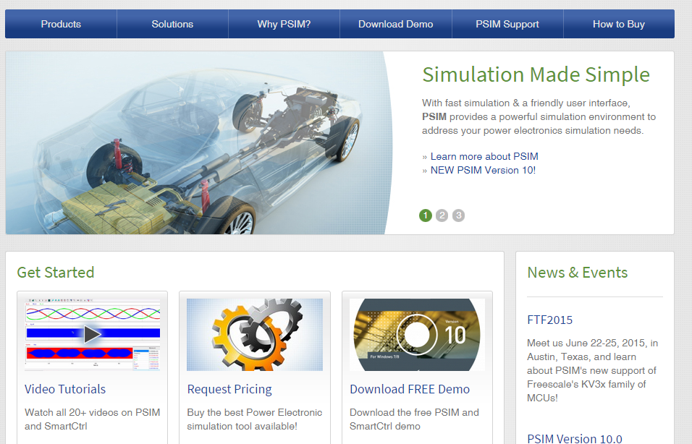
INSTITUTO FEDERAL DE SANTA CATARINA
Departamento Acadêmico de Eletrônica
I Semana da Eletrônica
- Simulação usando PSIM
http://powersimtech.com/

Slide 6
INSTITUTO FEDERAL DE SANTA CATARINA
Departamento Acadêmico de Eletrônica
I Semana da Eletrônica
- Simulação usando PSIM
http://powersimtech.com/
http://powersimtech.com/wp-content/uploads/2014/09/PSIM_brochure_press.pdf
http://powersimtech.com/wp-content/uploads/2015/05/PSIM-User-Manual.pdf
http://powersimtech.com/products/
http://powersimtech.com/download-demo/
http://powersimtech.com/support/

Slide 7

INSTITUTO FEDERAL DE SANTA CATARINA
Departamento Acadêmico de Eletrônica
I Semana da Eletrônica
- Estrutura do Simulador
- PSIM, é o editor de esquemas elétricos e o simulador de circuitos.
- SIMVIEW demonstra graficamente as formas de onda obtidas na simulação.

Slide 8
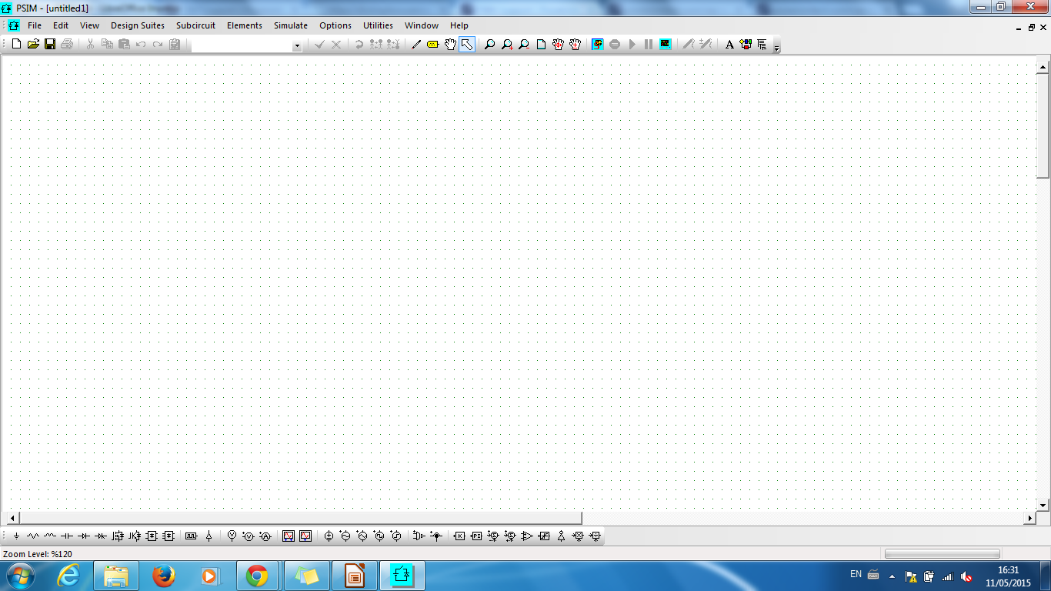
INSTITUTO FEDERAL DE SANTA CATARINA
Departamento Acadêmico de Eletrônica
I Semana da Eletrônica
- Editor de Esquemáticos
componentes
menu de opções
barra de ferramentas
componentes

Slide 9
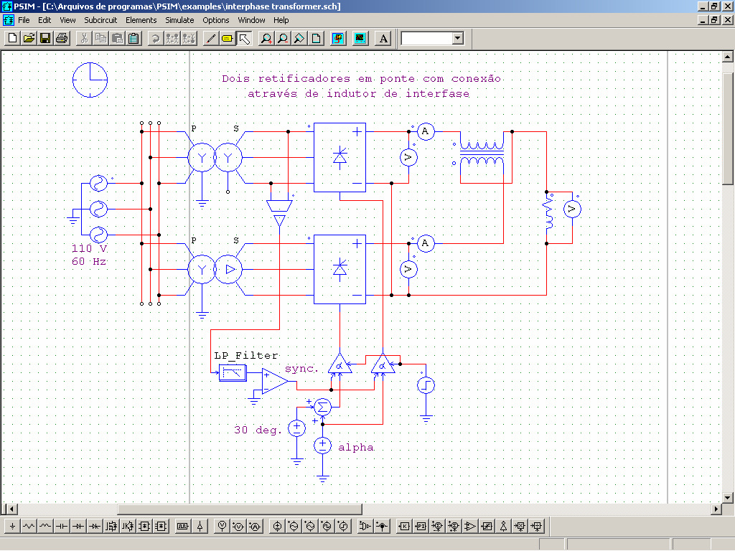
INSTITUTO FEDERAL DE SANTA CATARINA
Departamento Acadêmico de Eletrônica
I Semana da Eletrônica
controlador de simulação
Circuito de potência
Circuito de controle

Slide 10
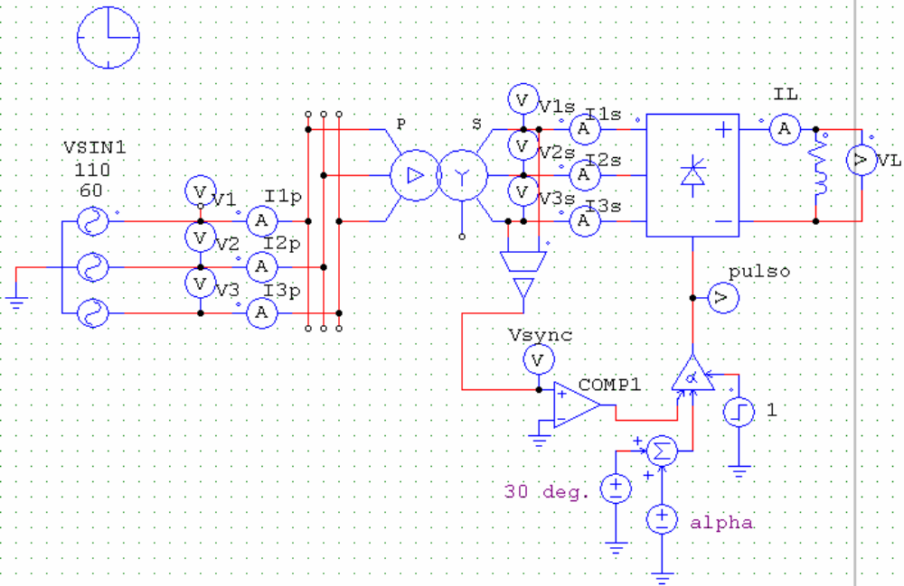
INSTITUTO FEDERAL DE SANTA CATARINA
Departamento Acadêmico de Eletrônica
I Semana da Eletrônica
- Simulação com imterruptores controlados

Slide 11
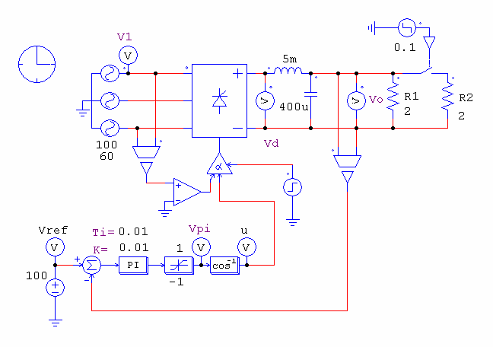
INSTITUTO FEDERAL DE SANTA CATARINA
Departamento Acadêmico de Eletrônica
I Semana da Eletrônica
- Simulação com leis de controle

Slide 12
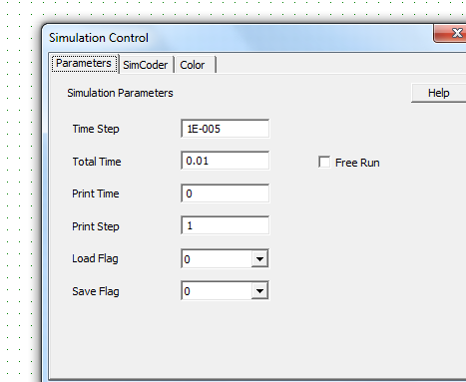
INSTITUTO FEDERAL DE SANTA CATARINA
Departamento Acadêmico de Eletrônica
I Semana da Eletrônica
- Primeira Simulação com PSIM
• Criar o arquivo de entrada, ou arquivo do circuito;
Criar um novo arquivo.
Iniciar a inserir os componentes.
Editar os parâmetros dos componentes.
Inserir o terra.
Conectar os componentes.
Selecionar as variáveis de saída.
Salvar o arquivo.
Definir os parâmetros de simulação.
• Rodar o simulador;

Slide 13
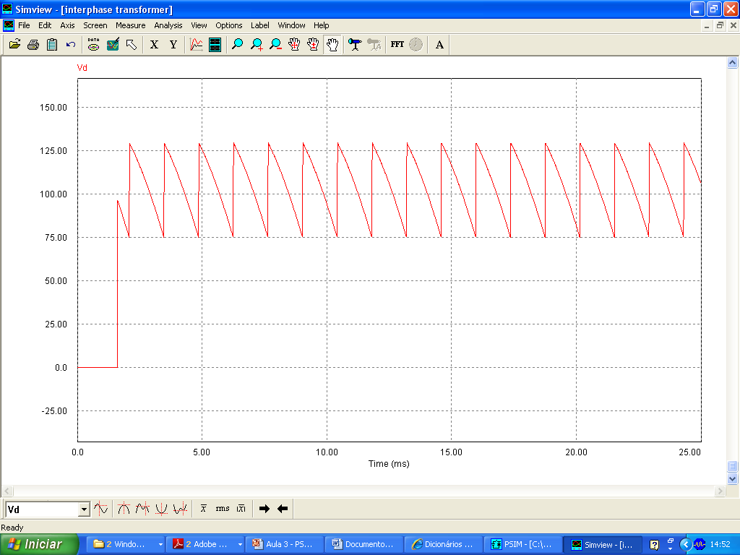
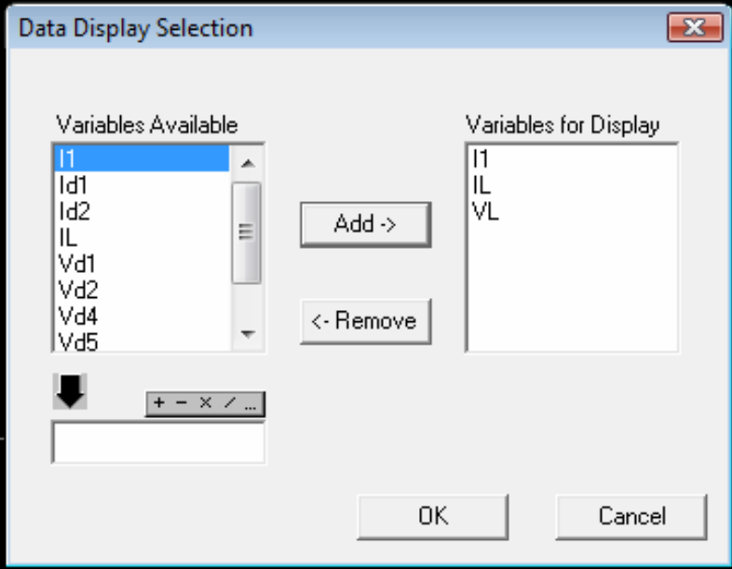
INSTITUTO FEDERAL DE SANTA CATARINA
Departamento Acadêmico de Eletrônica
I Semana da Eletrônica
- Primeira Simulação com PSIM
• Inspecionar os resultados obtidos; SIMVIEW
Seleção e analise de formas de onda

Slide 14
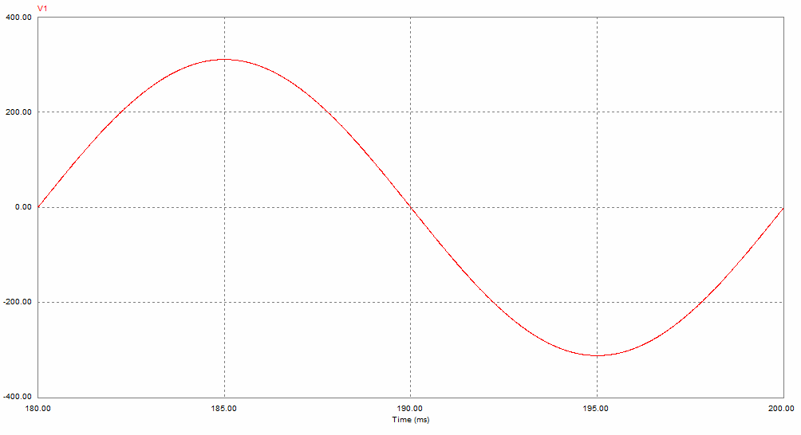
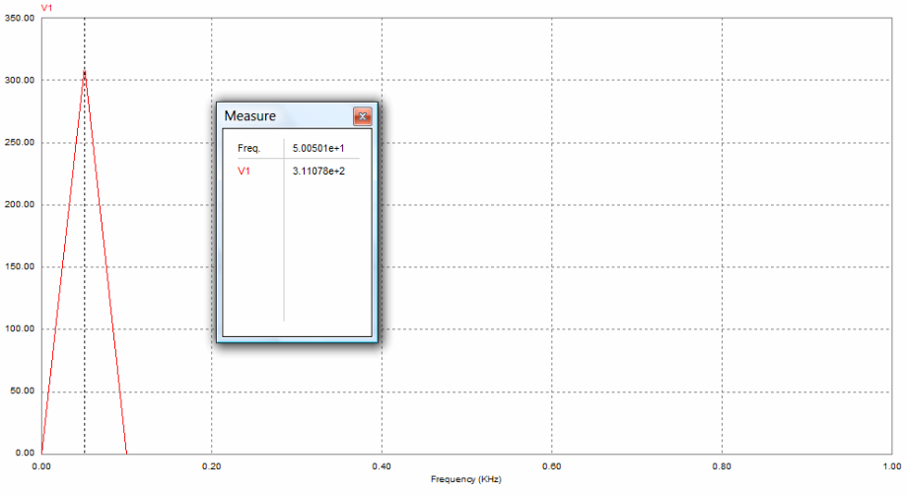
INSTITUTO FEDERAL DE SANTA CATARINA
Departamento Acadêmico de Eletrônica
I Semana da Eletrônica
- Primeira Simulação com PSIM
• Inspecionar os resultados obtidos
Análise espectral - FFT

Slide 15
INSTITUTO FEDERAL DE SANTA CATARINA
Departamento Acadêmico de Eletrônica
I Semana da Eletrônica
- Praticando simulação com PSIM
• Circuitos CC
R, RL, RC, RLC
• Circuitos CA
R, RL, RC, Trafo, trifásico
• Circuitos de Eletrônica de Potência
Retificador (R, RL, RC), Buck, Inversor ½ ponte
• Circuitos complexos de Eletrônica de Potência
Fonte chaveada, malha fechada

